Slide 1
Winter-Project SE-Community
张蔚
5120379055
F1203702

Slide 2
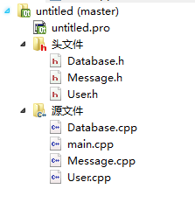
Project的类与实现
设计了3个类
其中1个是数据库

Slide 3
数据库的设计

Slide 4
两个功能类

Slide 5
实现的附加功能：
登出 log-out
删除用户
转发评论
转发计数

Slide 6
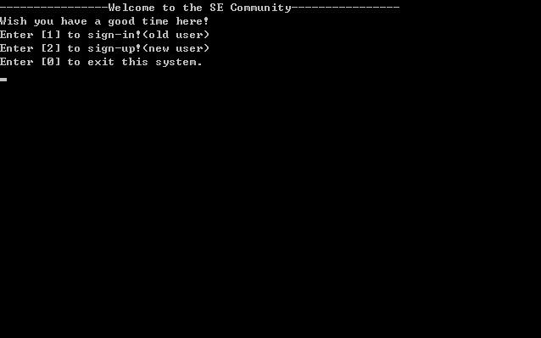

Slide 7
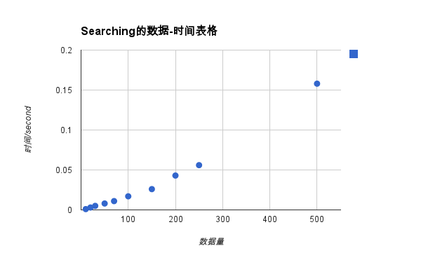
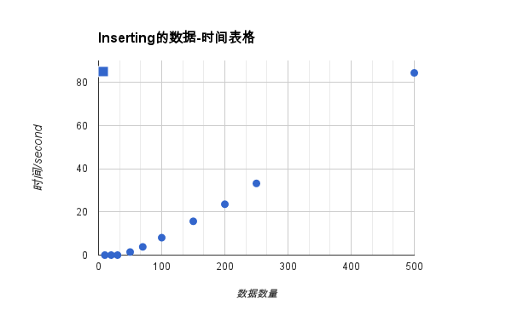
数据库性能测试结果

Slide 8
数据库性能测试结果

Slide 9
THAt’s all

